Slide 1
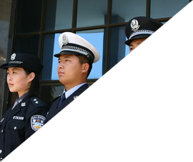
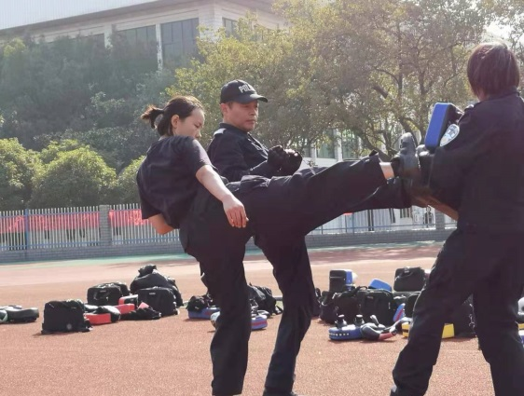
课程思政之
《徒手防卫与控制》
陈永辉 曹 超
湖南警察学院警务指挥与战术系
徒手防卫与控制教研室

Slide 2
徒手防卫与控制课程开设的意义
1
课程思政教育的主要表现与实施方式
2
课程思政教学设计注意事项
3
目 录
content

Slide 3
01
徒手防卫与控制课程开设的意义

Slide 4
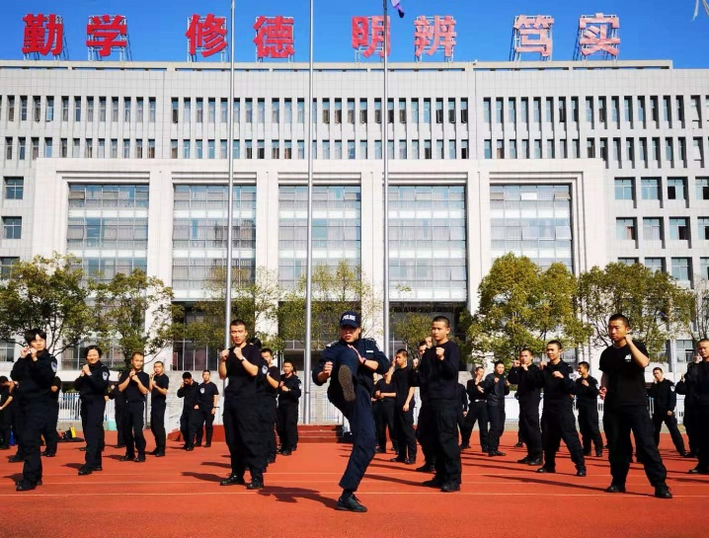
《徒手防卫与控制》课程教育主线：
学技术
形技能
育精神
有担当
01
引导学生通过学习和训练，在从学习技术到形成技能的过程中，促使他们树立正义、勇敢顽强、有责任有担当的警察精神，做到有：
02
政治担当
正义担当
形象担当
能力担当
对党忠诚 服务人民 执法公正 纪律严明

Slide 5
从以下两个方面了解其意义
执法意义
德育意义

Slide 6
基于公安现实执法需要，有能力去应对一些软暴力、轻暴力性质的袭警、阻碍执法的行为。在执法中能有效保护自身和人民群众的合法人身安全，同时能控制住违法犯罪行为。
执法意义
全国公安高等教育本科规划教材《徒手防卫与控制》，主要内容有徒手防卫和进攻技术、摔拿控制技术、综合防控技术，以及素质训练。
执法意义
执法意义
为学生将来执法所需要的身体打基础，夯实执法能力。要求依法运用技能，要有法治意识，法治定力，技能过硬，能维护党的领导，有政治担当。

Slide 7
我国教育家蔡元培先生提出：“夫完全人格，首在体育。”伟大领袖毛主席在其《体育之研究》中也提出：“运动而有恒，第一能生兴味，第二能生快乐。”
德育意义
德育意义
徒手防卫与控制技能的形成要经历泛化、分化、自动化阶段，从初步掌握技术到技术自动化需要一个训练过程。
德育意义
训练过程是培育学生健全人格的过程，学生在训练中通过最直接的身体体验，感悟情感，不断锤炼，进而形成意志、信念、信仰、品德、精神等思想美德。形成正确的人生观、世界观、价值观。

Slide 8
02
课程思政教育的主要表现与实施方式

Slide 9
二、课程思政教育的主要表现与实施方式
三个方面：
1、以课程教学规范化为手段，突出教师职业本色，传递新时代警察意识
2、以技能训练强化为手段，突出体育训练的渗透力，提高学生在训练中的良好品质
3、以技能训练为手段，突出体育带来的人格魅力，升华学生对道德情操的认知和感受

Slide 10
二、课程思政教育的主要表现与实施方式
一、以课程教学规范化为手段，突出教师职业本色，传递新时代警察意识
课程教学规范化要凸显出教师的 。“不忘初心，牢记使命”，教师要体现出教育的职责和本分，真正做学生健康成长的呵护人。
1、课堂中的讲解示范；2、课堂中的训练组织；3、课堂中的训练讲评；4、课后辅导。
教

Slide 11
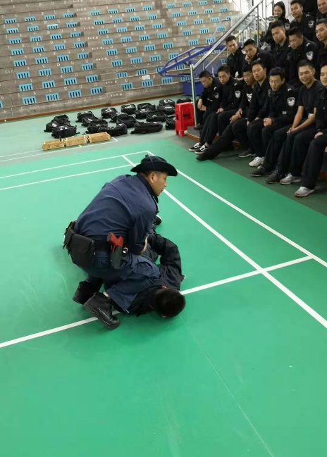
二、课程思政教育的主要表现与实施方式
（一）从讲解示范中凸显规范，推动学生产生对美的共鸣
技术要领的讲解，技术重点和难点的讲解，技术运用的讲解，易犯错误的讲解；分解示范，完整示范，边讲解边示范。从语言、动作的规范性向学生展示语言美、动作美。

Slide 12
二、课程思政教育的主要表现与实施方式
讲解示范思政提示：
教师讲解时做到语言表述流畅、言简意赅、精准，示范时做到动作干净、利索、标准、优美，可以让学生对教师产生敬仰，树立良好形象，拉近师生距离，增加师生情感。
《徒手防卫与控制》课程涉及的技术动作多，需要教师做出精准的讲解和优美的示范，给学生直观感觉。教师技术动作示范的美感直接影响到学生学习欲望和训练激情。而对一些技术使用的深层次的讲解示范中，对“为什么、怎么做”更要做到在讲解上有理有据，合情合理，示范上逼真，接近执法实际，让学生在听中明白事理，在看中增加直观形象。

Slide 13
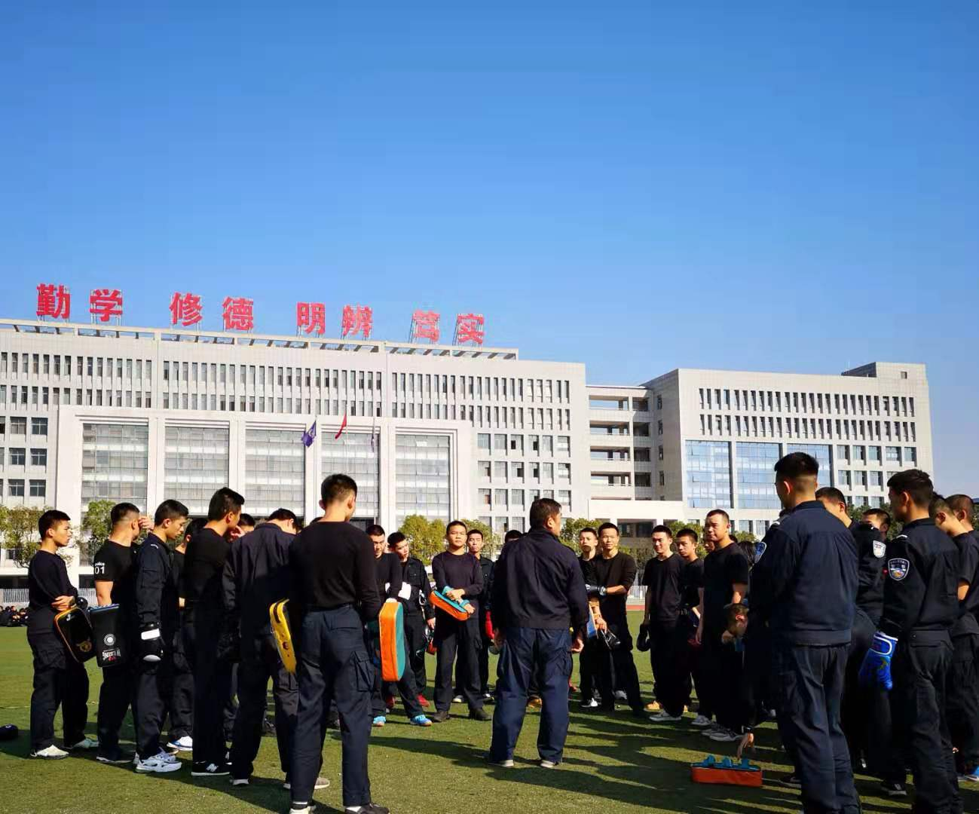
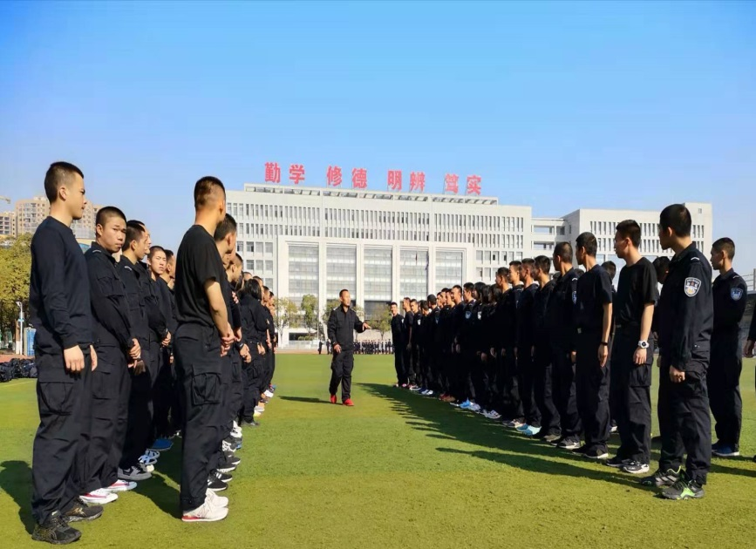
二、课程思政教育的主要表现与实施方式
（二）从训练组织中凸显严厉，促进学生对训练的情感体悟
器材领取发放，训练队形的变换，训练方法、内容、手段的安排，训练中的纪律把控，辅导、纠正、提示。

Slide 14
二、课程思政教育的主要表现与实施方式
如练习直拳接勾拳，运用重复训练法和间歇训练法，规定训练组数和练习次数、时间，目的是提高技术动作自动化水平，同时培养学生意志和毅力。
训练组织思政提示：
设计
训练内容、方法、练习组数、次数、时间，价值观引领。
教师
把控
训练中纪律作风、思想行为、训练风气及时把握和纠正。
如,加油！坚持！很好！不错！继续！别放弃！
督促
全程介入训练，激发练习热情，多给出鼓励语和动作练习提示语，使学生保持积极向上、不怕困难的刻苦训练作风。
如,注意劲力、速度、意识，注意击打部位、协同，步法移动要快等。

Slide 15
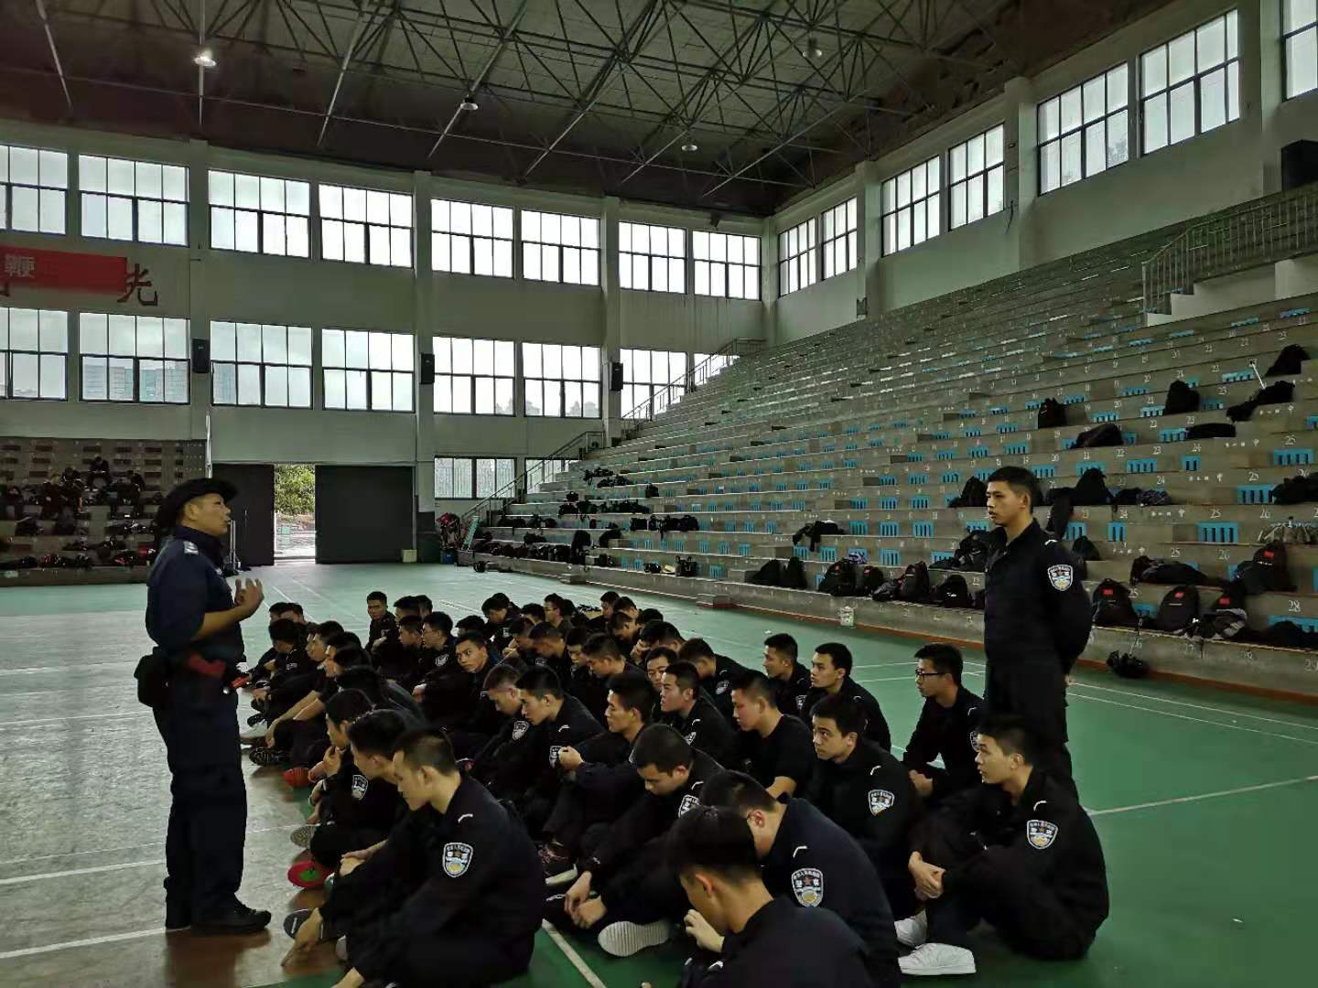
二、课程思政教育的主要表现与实施方式
（三）从训练讲评中凸显智慧，启发学生对知识、技术、行为的思索
个别点评
集体点评
对比点评

Slide 16
二、课程思政教育的主要表现与实施方式
如，执法中如何做到树立安全意识、防护意识，执法中摔拿控制如何做到快准狠，执法中如何依法做到技术运用的精细。
训练讲评思政提示：
把技术路线、劲力、速度、意识融入执法中进行问题分析。发现问题、提出问题、解答问题，启发学生思索，体现出学问思辨行的统一。
技术方面的问题
讲评
如有些学生不守纪律、偷懒、怕苦、意志薄弱，无上进心等行为。
如，“学无早晚，恐始勤终惰”、“绳锯木断，水滴石穿，学道者需加力索”
训练作风的问题
区队训练作风要好，有训练氛围，有训练激情和团队精神。适时运用传统文化进行灌输教育。
“国家安危，公安系于一半”

Slide 17
二、课程思政教育的主要表现与实施方式
训练讲评思政提示：
“针对一些学生出现的消极对待训练情况，不认真，怕苦等行为，通过案例讲述和手机视频播放，引导学生认真训练。如， 地面控制技术对抗练习”课中。
案例讲述 ：“某某市交通警察徐某某，在出租车违章检查过程中，与出租车司机发生争论，发展成言语谩骂推搡，警察徐某要求查看证件，出租车司机推搡拒不配合，警察徐某用力推了出租车司机一下，出租车司机以警察推人为由抓住徐某手臂，一个拌腿摔把警察徐某摔倒在地，并进行殴打，后被围观群众拉开。”

Slide 18
二、课程思政教育的主要表现与实施方式
案例视频：交警被违规行为人摔倒并殴打
引导学生：
警察要有血性和斗志，要有维护警察执法权益和维护警察执法形象的能力，在平时的对抗训练中要全身心投入，不要轻易放弃。

Slide 19
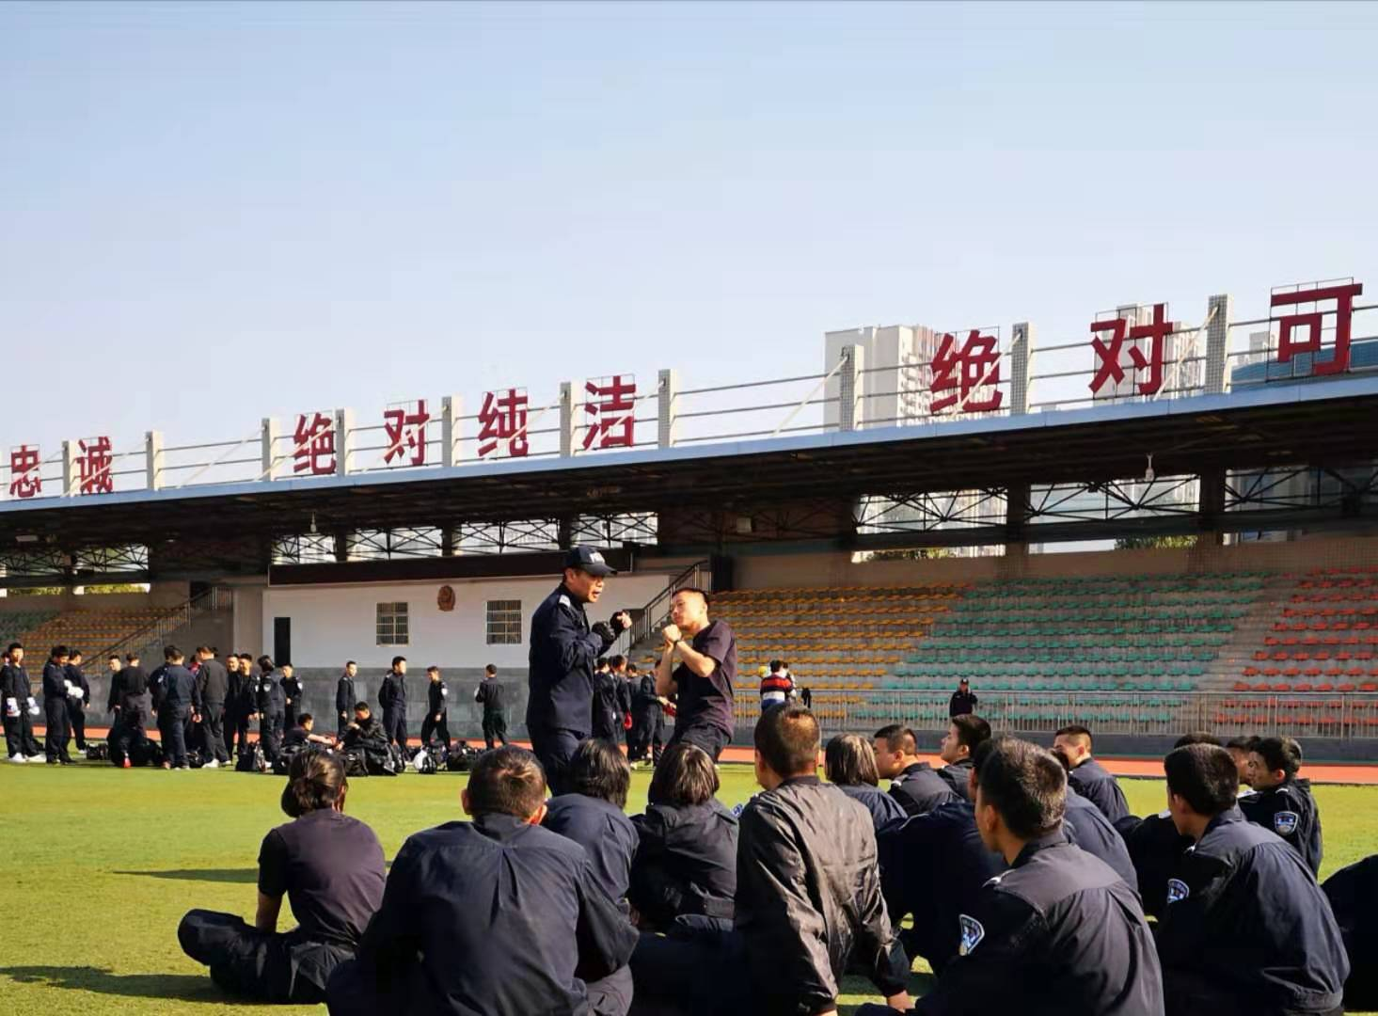
二、课程思政教育的主要表现与实施方式
（四）从课后辅导中凸显慈爱，促进学生对训练行为认知的深入
课后思想教育
课后训练指导

Slide 20
二、课程思政教育的主要表现与实施方式
课后辅导思政提示：
课后辅导是课堂教学的延伸，更具有灵活性和针对性。
课后思想教育
不过多在课堂中公开指责、批评、体罚学生，应有针对性的谈心、沟通、交流，纠正学生错误的不健康的思想行为。
运动队的训练指导
主要是指导学生树立集体荣誉感，明确训练比赛成绩不是个人荣誉。
区队课后训练指导
指导学生建立训练自觉性纪律性，养成日常训练的习惯，指导训练方法。
个别训练指导
指导学生针对自身条件，加强有针对性的训练，树立自信心和恒心。

Slide 21
二、课程思政教育的主要表现与实施方式
二、以技能训练强化为手段，突出体育训练的渗透力，提高学生在训练中的作为
技能训练凸显的是学生的 。学生的“练”包括课堂中的训练、课后训练，以及运动队的训练。
练

Slide 22
二、课程思政教育的主要表现与实施方式
思政提示：
徒手防卫与控制技能训练方法很多，有重复训练法、间歇训练法、竞赛法、持续训练法等等，不同训练方法对学生有不同的影响和要求，训练都是有密度和强度的，需要消耗学生很多能量，但正是这能量的消耗，让学生知道训练的艰辛，真正感受到训练带来的酸甜苦辣。要利用这些训练方法，严格要求学生训练，促使学生体悟到：

Slide 23
二、课程思政教育的主要表现与实施方式
①在训练中铸造政治信仰→
政治高度
高标准
严要求
实现党的意志保障政治安全
为民服务
意志坚定
公正执法
人民安全
②在训练中坚定理想信念→
道德情感
法治定力
勤学苦练
吃苦耐劳
正义勇为
有谋有略
③在训练中锤炼品德修为→
思、辨
技能过硬
真善美
信任
④在训练中探索求真 →
师生互动
关心爱戴
认真训练
懂感恩
明事理
⑤在训练中懂得人间情理→

Slide 24
二、课程思政教育的主要表现与实施方式
三、以技能竞赛为手段，突出体育带来的人格魅力，升华学生对道德情操的认知和感受
技能竞赛凸显的是一个 。技能比赛是课程教学成效取得的有力支撑。《徒手防卫与控制》课程相关的比赛有散打比赛、拳击比赛、摔跤比赛等徒手搏击类比赛，还有徒手防卫与控制技能教学交流比赛、身体素质比赛等。
赛

Slide 25
二、课程思政教育的主要表现与实施方式
思政提示：
比赛可让学生亲身体验比赛带来的情感快乐，也让学生更加认可体育竞赛具有的人格影响价值。使更多的学生受到熏陶，树立：
为集体争光的集体荣誉感
尽心尽力的责任心
团结互助的友爱之情
公平公正的比赛理念
积极向上的争先精神
不怕困难、迎难而上的战斗品质
顽强拼搏、战胜困难的革命信念
面对失败、承担失败的责任担当

Slide 26
03
教学过程设计注意事项

Slide 27
三、课程思政教学过程设计注意事项
1
要体现出德育建设在每个学期的重点
2
4
要重视课堂每一个环节存在的价值和作用
要体现出教师的主导价值
3
5
要重视体育带来的人格培养价值
要重视训练中存在的安全问题

Slide 28
三、课程思政教学过程设计注意事项
1、要体现出德育建设在每个学期的重点
思政教育既要贯穿教学过程始终，又要凸显出学期重点。《徒手防卫与控制》课程教学内容分为四个学期，每个学期要有其德育建设重点。
第一学期：基本拳腿法、防守进攻等基础技术。以培养学生勤奋、恒 心、毅力品质和集体荣誉感为德育建设重点；
第二学期：倒地法、基本摔法。以培养学生勇敢、顽强、不怕苦，不怕难、迎难而上的训练作风为德育建设重点；
第三学期：对抗实战。以培养学生勇为、谋略、担当、团结的斗志和精神为德育建设重点；
第四学期：踢打摔拿综合运用练习。重点让学生知晓法、理、情，做到懂法用法、明理讲理、互帮互助、团结友爱。

Slide 29
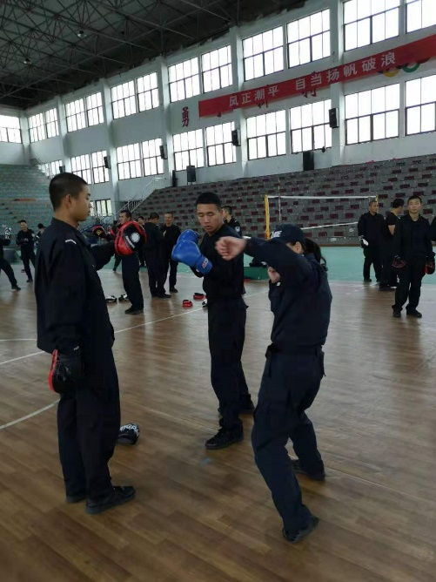
三、课程思政教学过程设计注意事项
2、要体现出教师的主导价值
教师要发挥主导作用，主导训练内容、训练方法，强调实用性和针对性；主导训练中人格、道德培育方向，促进学生健康成长。针对问题，融入世界观、人生观、价值观教育，引导学生朝着思想健康的方向成长。

Slide 30
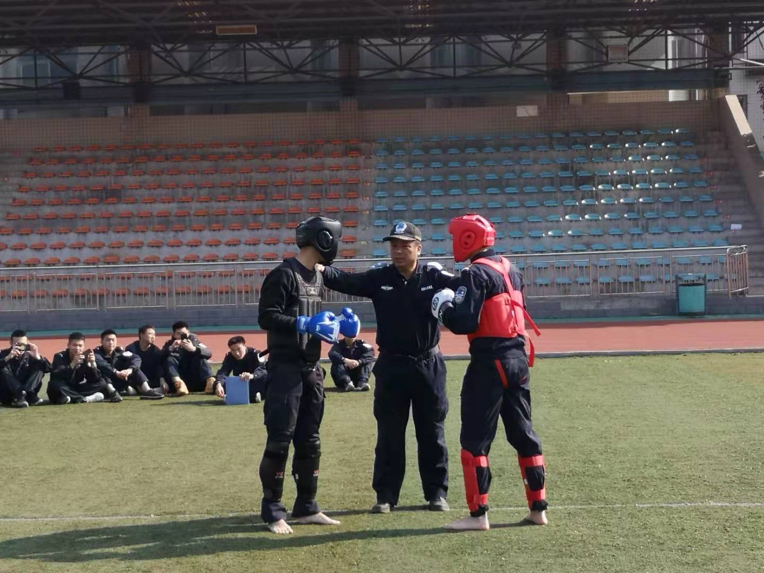
三、课程思政教学过程设计注意事项
3、要重视课程具有的体育属性，强调体育带来的人格培养价值
体育对人格培养是多方面的，学生可塑性很强，要强化学生体育技能训练，高标准、严要求开展训练，让学生在训练中悟出“知行合一”的真谛。教师要狠抓训练环节，想方设法开展高质量训练，真正做到“润物细无声”。

Slide 31
三、课程思政教学过程设计注意事项
如准备环节：
4、要重视课堂每一个环节存在的价值和作用
课堂常规五大环节：准备部分、讲解示范、组织练习、练习讲评、课堂小结。
每一个课堂环节都蕴含着不同的思政元素，教师要重视每一个教学环节，全方位、全方面把每一个环节承载的思政元素渗透到学生的思想行为中，推动学生健康成长。
包括集合，清点人数，报告，师生问好，宣讲课的内容、目的、任务、要求等。
集合要求静快齐，针对集合的情况强调队列纪律作风，抓行为养成教育。
宣讲课的内容、目的、任务、要求时，注意警容风貌、语言表叙，以良好的身体、语言示范推动学生对美的认知。
强调课堂纪律，特别是针对课的内容、目的，有针对性的提出思政要求。

Slide 32
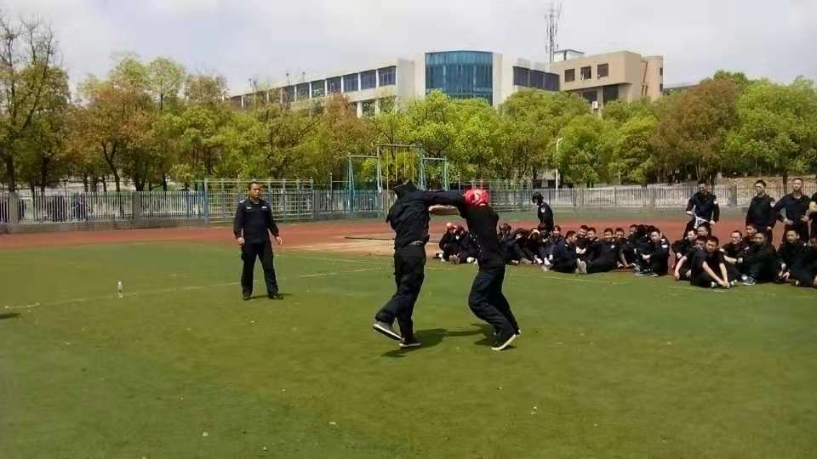
三、课程思政教学过程设计注意事项
5、要重视训练中存在的安全问题
要有安全防范意识，做好课堂训练安全防范准备，提前想到各种可能存在的安全问题，既要在思想上引导学生不怕困难和危险，又要在行为上做好实际的防护措施，并帮助学生从训练中培养安全防范意识，最大限度降低安全风险。

Slide 33
向在执法一线辛勤工作的人民警察致敬！！！
立警为公 • 执法为民
湖南警察学院警务指挥与战术系徒手防卫与控制教研室

